Slide 1
Отчет о летней оздоровительной работе за 2016 – 2017 год группа №4 «Фантазеры»
Воспитатели: Рачкова Ольга Викторовна
Колобкова Оксана Андреевна

Slide 2
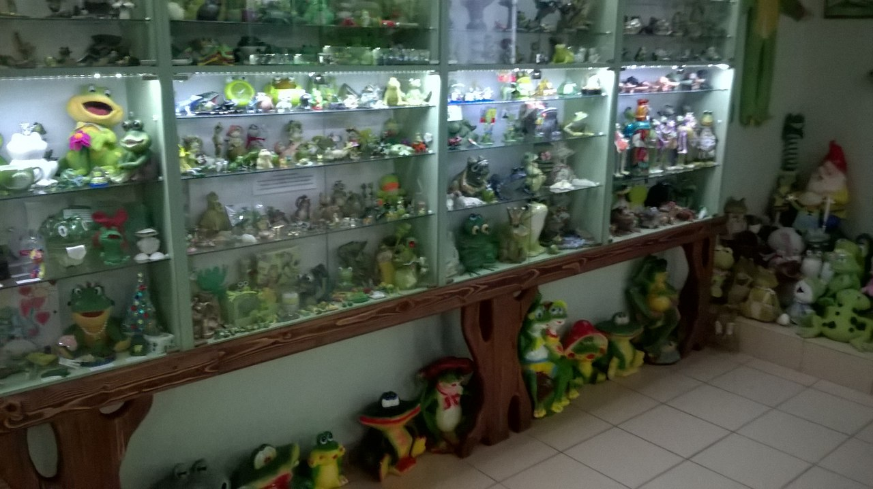
Музей «Царевна лягушка»

Slide 3
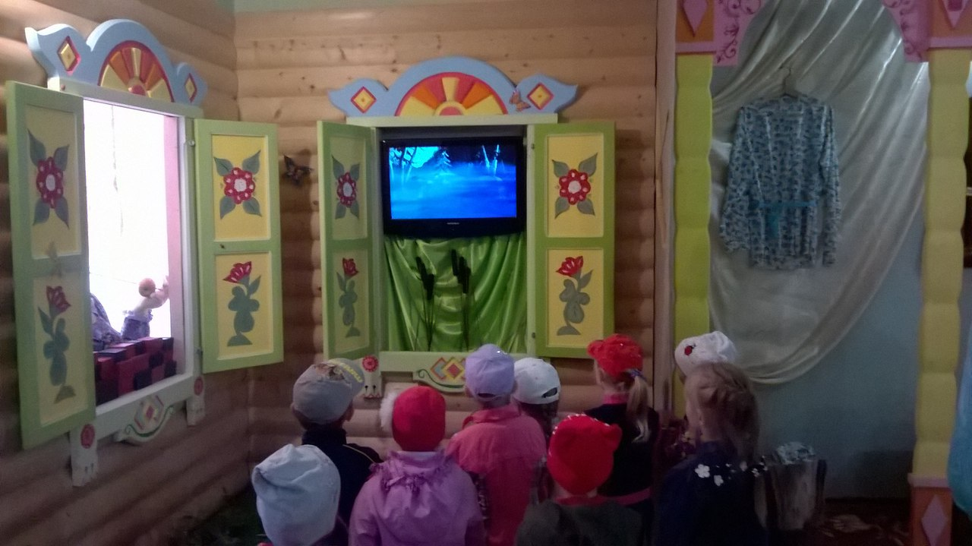
Музей «Царевна лягушка»

Slide 4
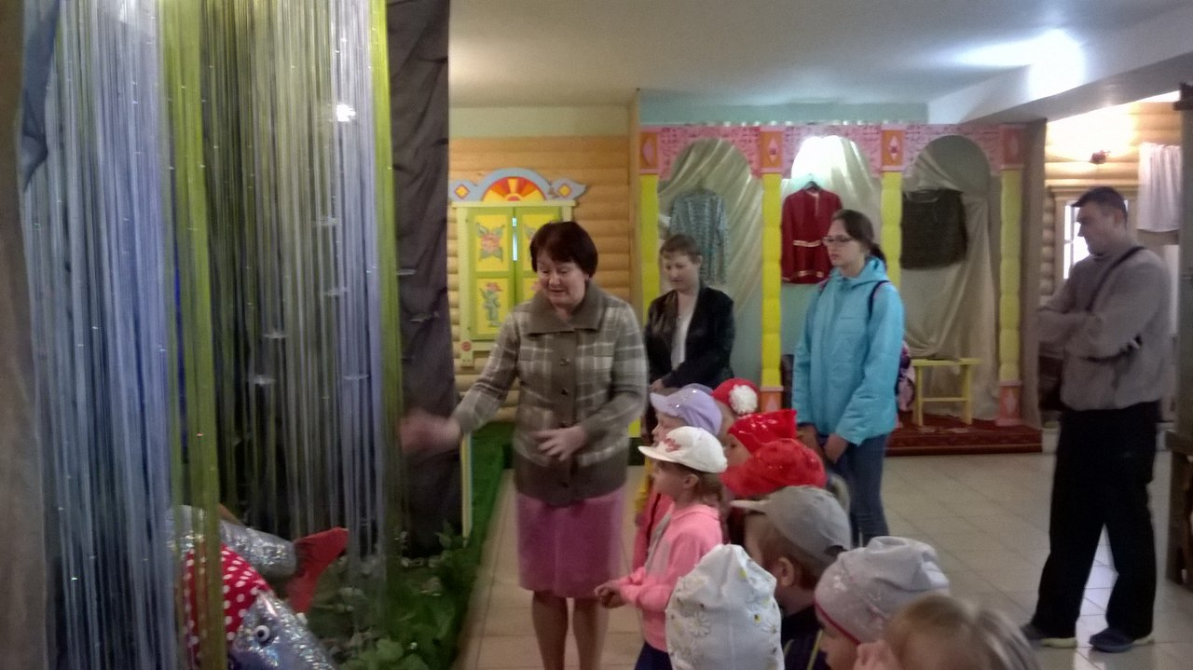
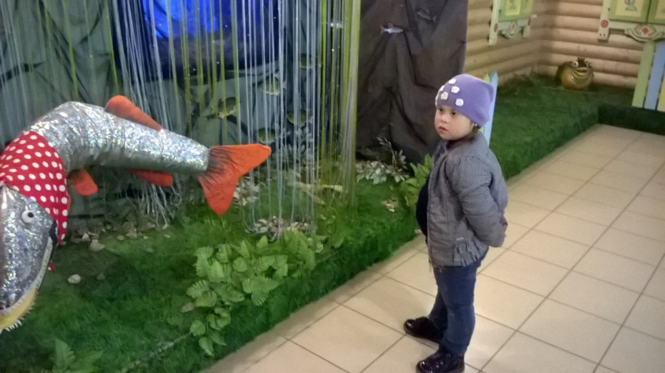
Музей «Царевна лягушка»

Slide 5
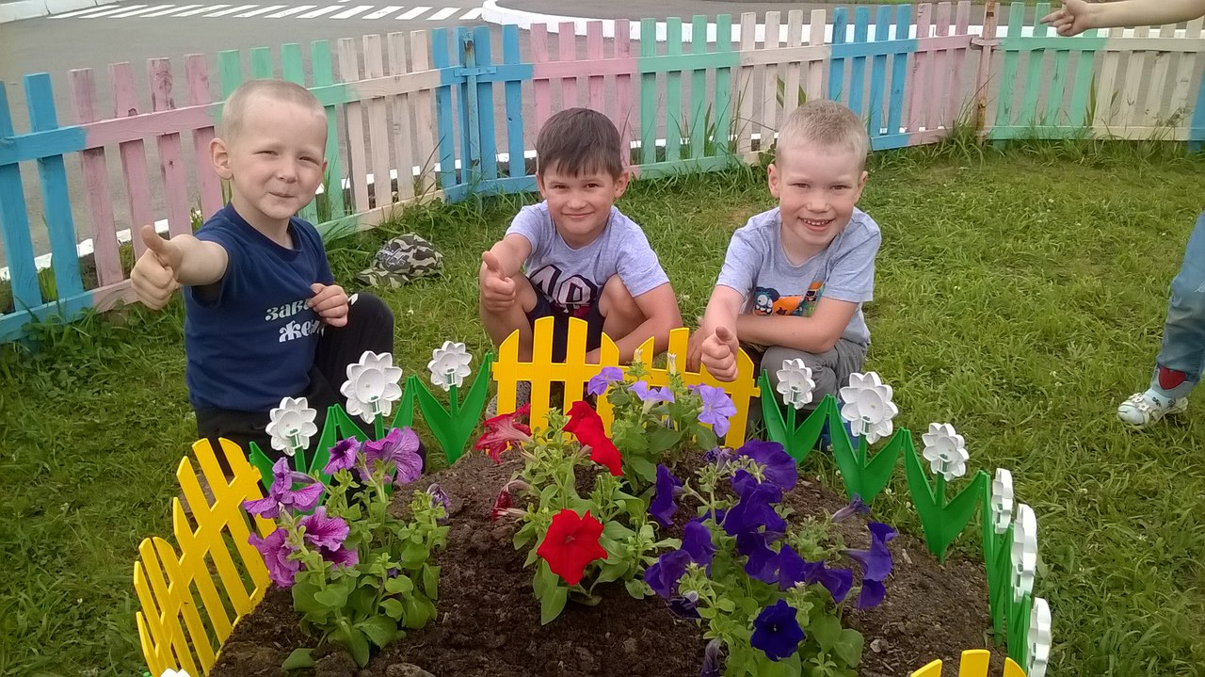
Начало нашего лета

Slide 6
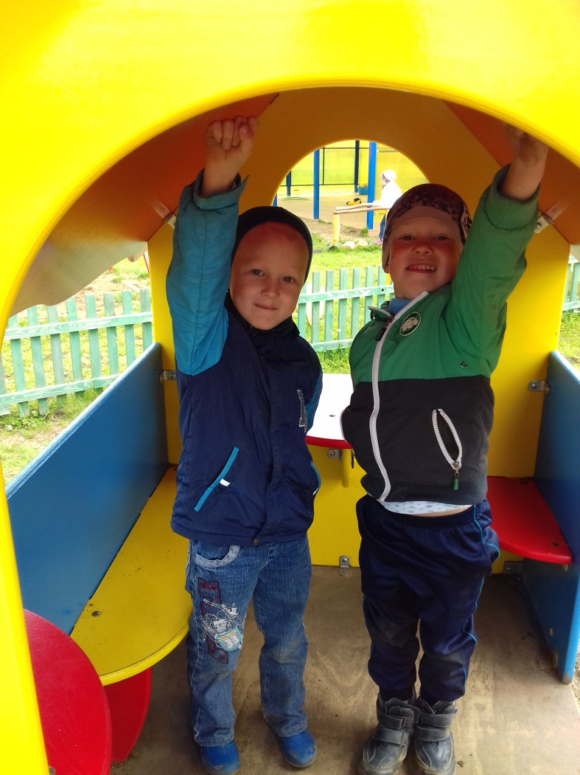
Мы помощники

Slide 7
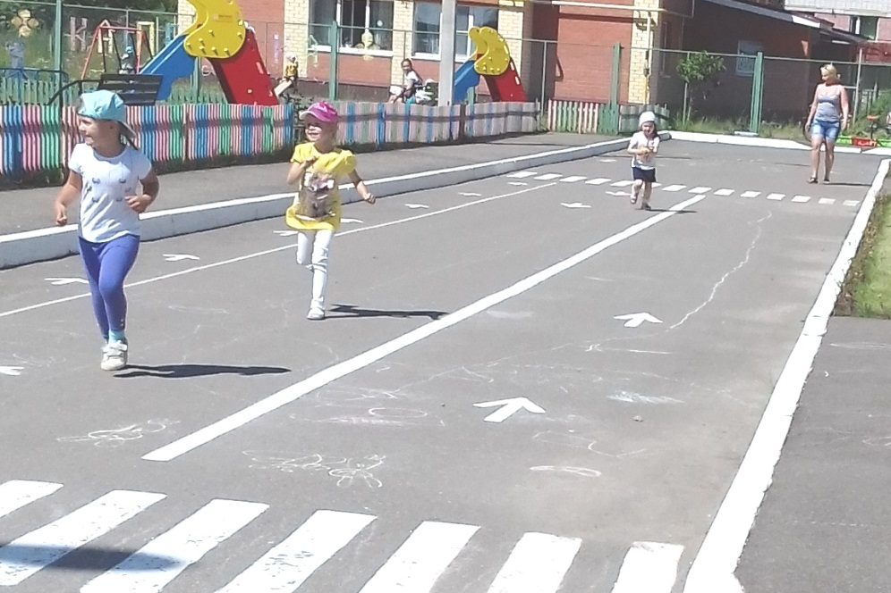
Веселый марафон

Slide 8
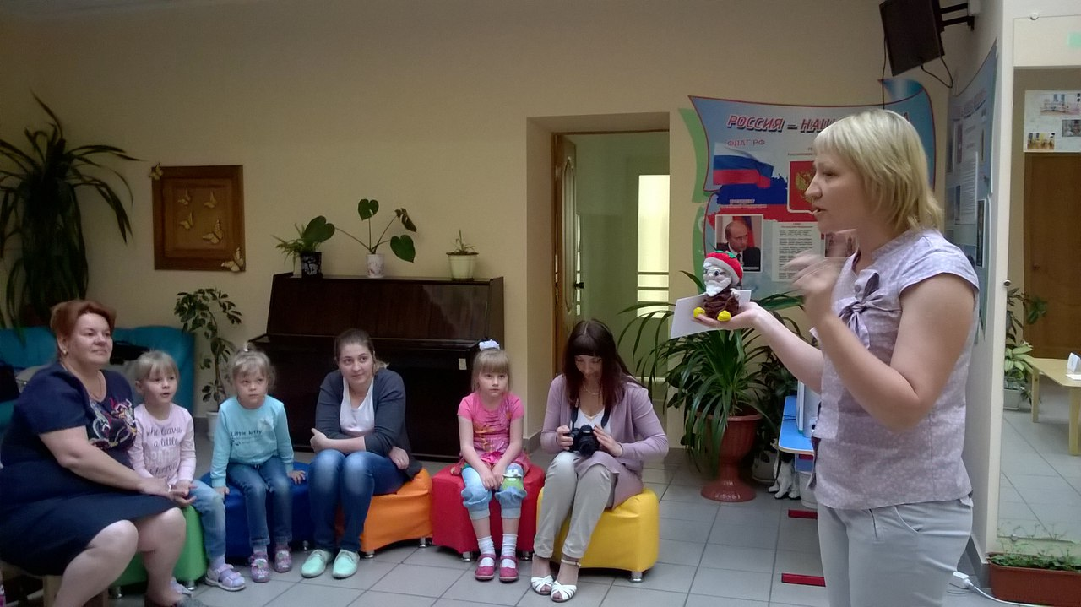
Знатоки экологии с 29 июня по 7 июля

Slide 9
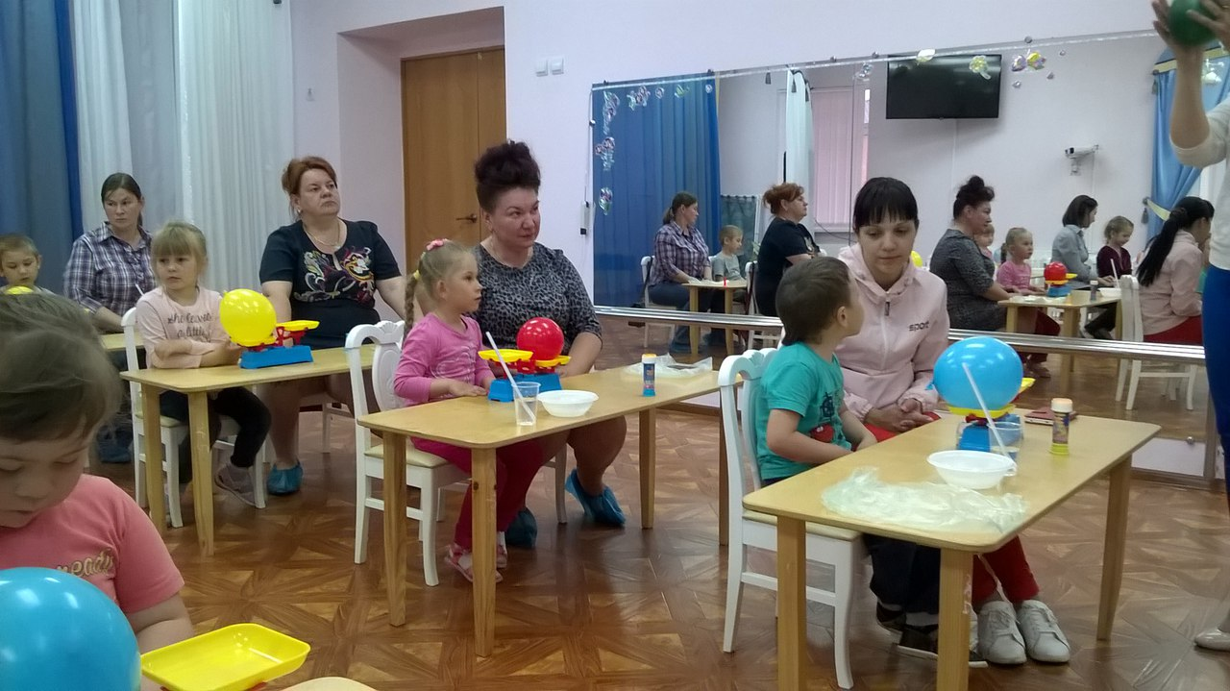
Мыльное развлечение

Slide 10
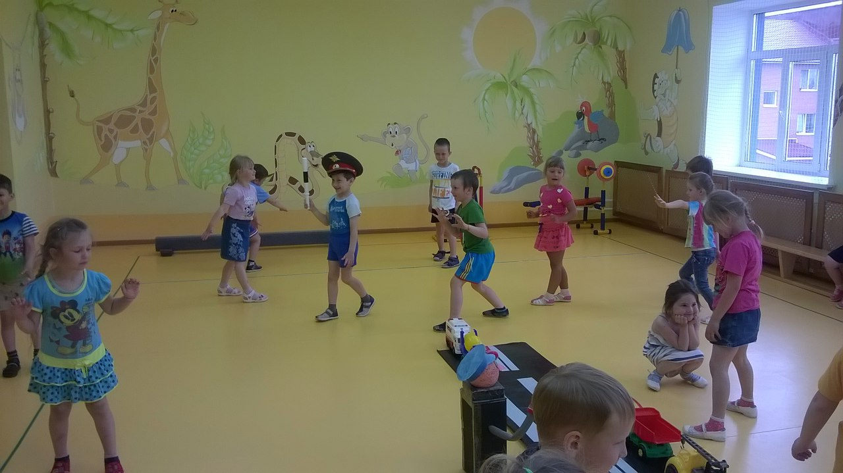
День ГАИ

Slide 11
Ростовское подворье
Обзорная экскурсия
Кукольный спектакль и мастер – класс

Slide 12
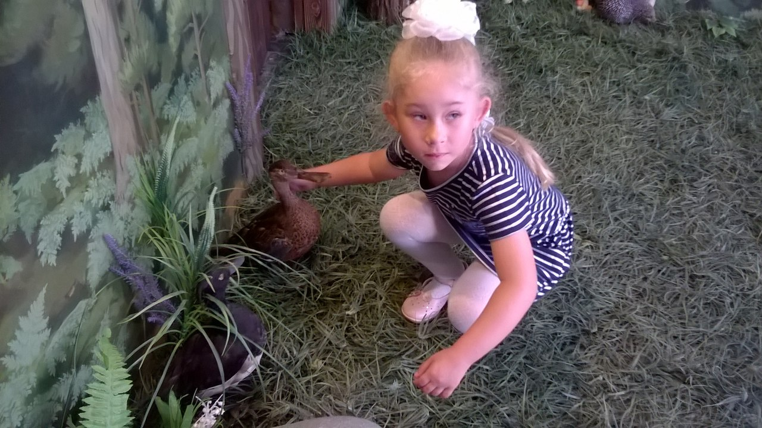
Обзорная экскурсия

Slide 13
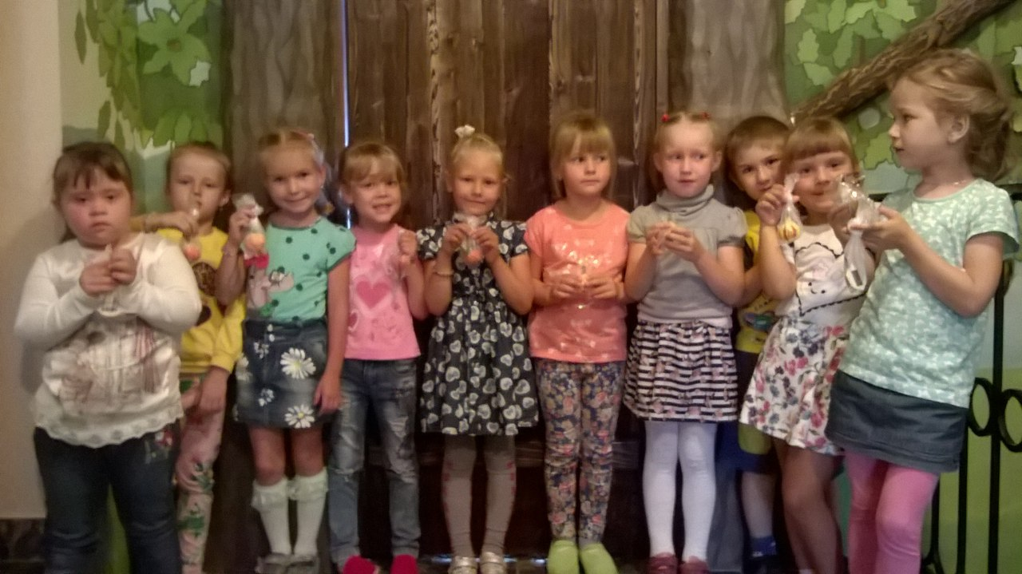

Slide 14
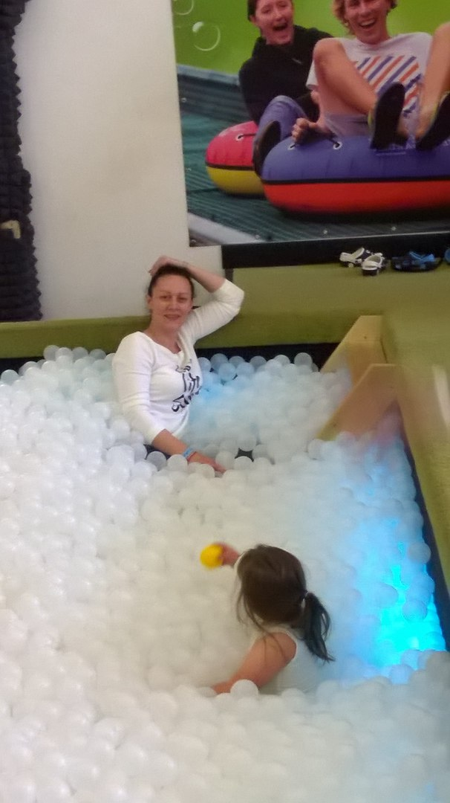
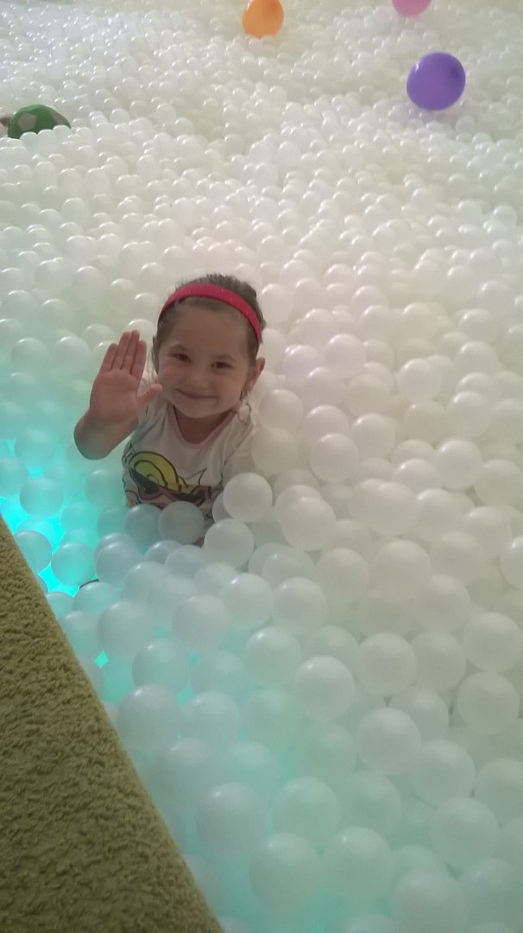
Сухой бассейн

Slide 15
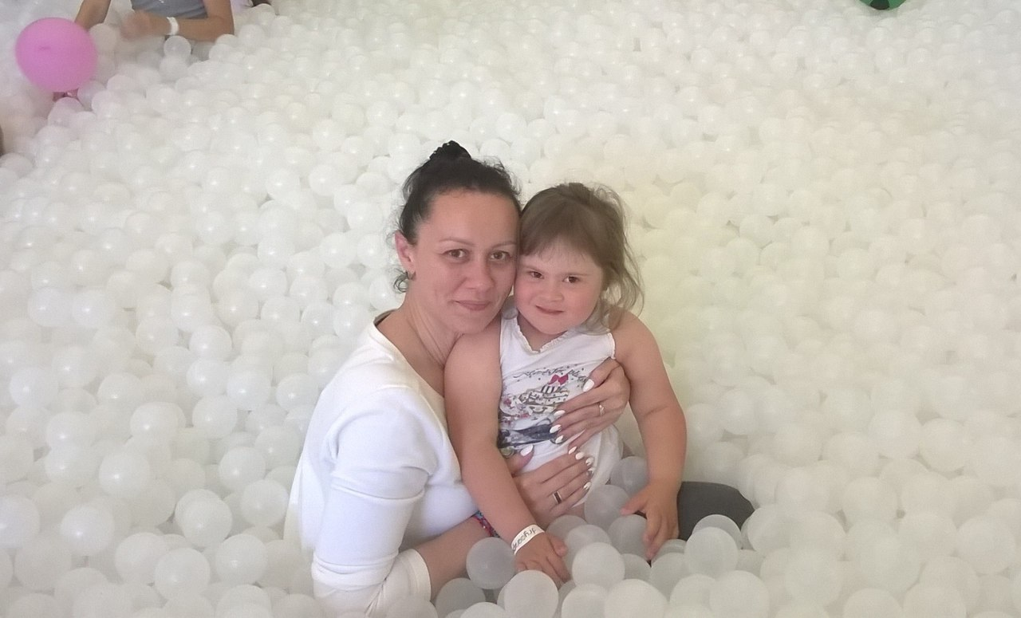
Сухой бассейн

